Slide 1


Slide 2
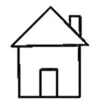
模式：联机
阵营：防守
2
5
5
1
地图选择
3
4
4
2
3

Slide 3
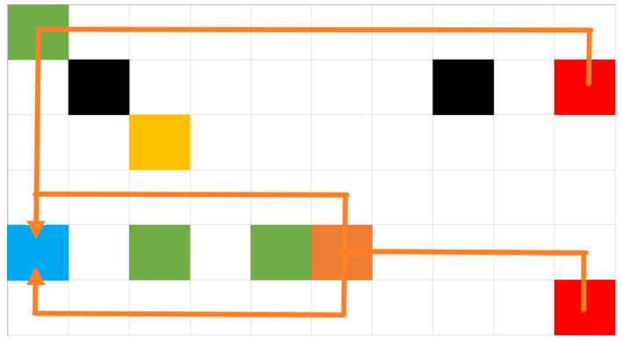
▇：攻击方出生点
▇：防守方据点
▇：毒（守方不可放置）
▇：台（守方放置，缓慢回复）
▇：轨（攻方可控，切换路线）
本关敌方单位（感染者）：
平民、敢死队、胖墩
工头、恐怖分子、药剂师
胜利条件：消灭所有敌方单位
失败条件：敌方5个单位抵达防守据点
Map unfinished

